Slide 1
Exemplo – análise de sensibilidade da CIA

Slide 2
Dados
Dados da avaliação de Lalonde (1986) a respeito de avaliações com dados não-experimentais
Unidades tratadas de um estudo randomizado com dados de grupos de controle não-experimentais.
Grupo de tratamento = 185 observações
Grupo de controle = 2490

Slide 3
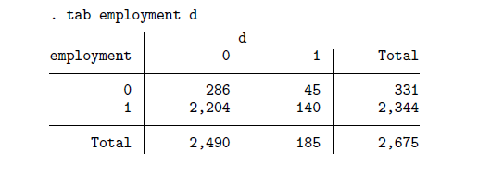
Sucesso entre os tratados = 140/185 = 76%
Sucesso entre os controles = 2204/2490 = 88,5%

Slide 4
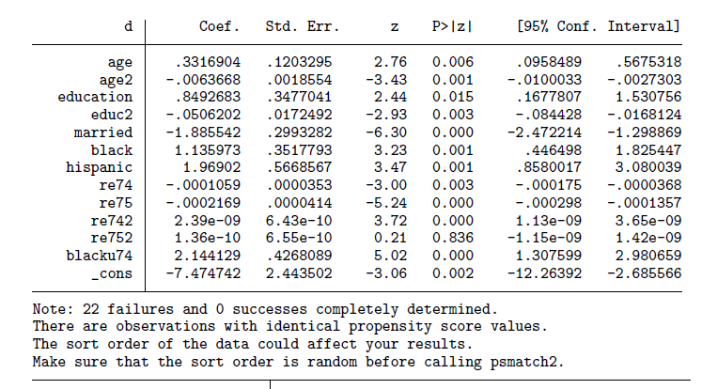

Slide 5
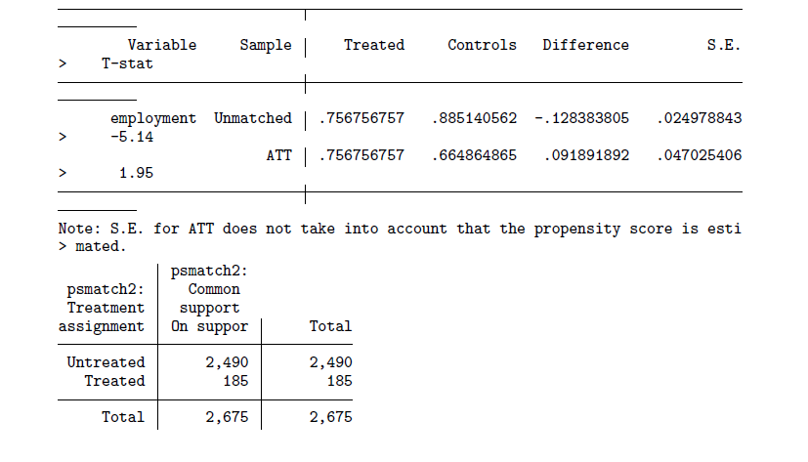

Slide 6
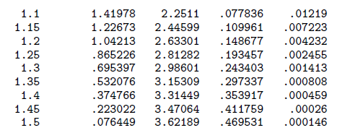
Sem viés escondido.

Slide 7
Resultados
Sob a hipótese de nenhum viés escondido, o teste Q_{MH} dá um resultado similar ao encontrado anteriormente, indicando que o programa tem um efeito significativo.
Interpretação das estatísticas Q_{MH}⁺ e Q_{MH}⁻
Q_{MH}⁺ = ajusta a estatística MH para o caso de uma seleção não-observada positiva.
No caso do exemplo, seleção positiva significa que os mais prováveis de participar do programa também tem maiores chances de conseguir emprego, mesmo se não participarem do programa - dado que eles tem o mesmo vetor-X que os indivíduos do grupo de comparação. Isso leva a uma superestimação do efeito do tratamento.
Q_{MH}⁻ = ajusta a estatística MH para o caso de uma seleção não-observada negativa.

Slide 8
observação
Em outros exemplos, o efeito estimado do programa pode ser zero sob a hipótese de não existir viés escondido e os bounds podem nos dizer em que medida de seleção não-observada positiva ou negativa o efeito se tornaria significante.

Slide 9
Resultados
Dado o efeito positivo do programa, os limites sob a hipótese de seleção negativa (de forma que o impacto tenha sido subestimado) são menos interessantes → o efeito é significativo sob a hipótese de nenhum viés, e vai ficando cada vez mais significativo se admitirmos que houve seleção negativa (os mais prováveis de participar do programa tem menores chances de conseguir emprego).

Slide 10
Resultados
Entretanto, se admitirmos que houve seleção positiva, para níveis de seleção de Γ = 1.1 o efeito só seria significativo com 95% de confiança ou menos; para níveis de seleção de Γ = 1.15, o p-valor já seria de 0.11. Assim, os resultados devem ser interpretados com cautela.
Este resultado estabelece que o intervalo de confiança para o efeito do programa incluiria o zero se uma variável não-observada fizesse com que a razão de chance para a designação ao tratamento diferisse entre tratados e controles por 1,15. Em outras palavras, os resultados são sensíveis a possíveis desvios da hipótese de CIA.

